Slide 1


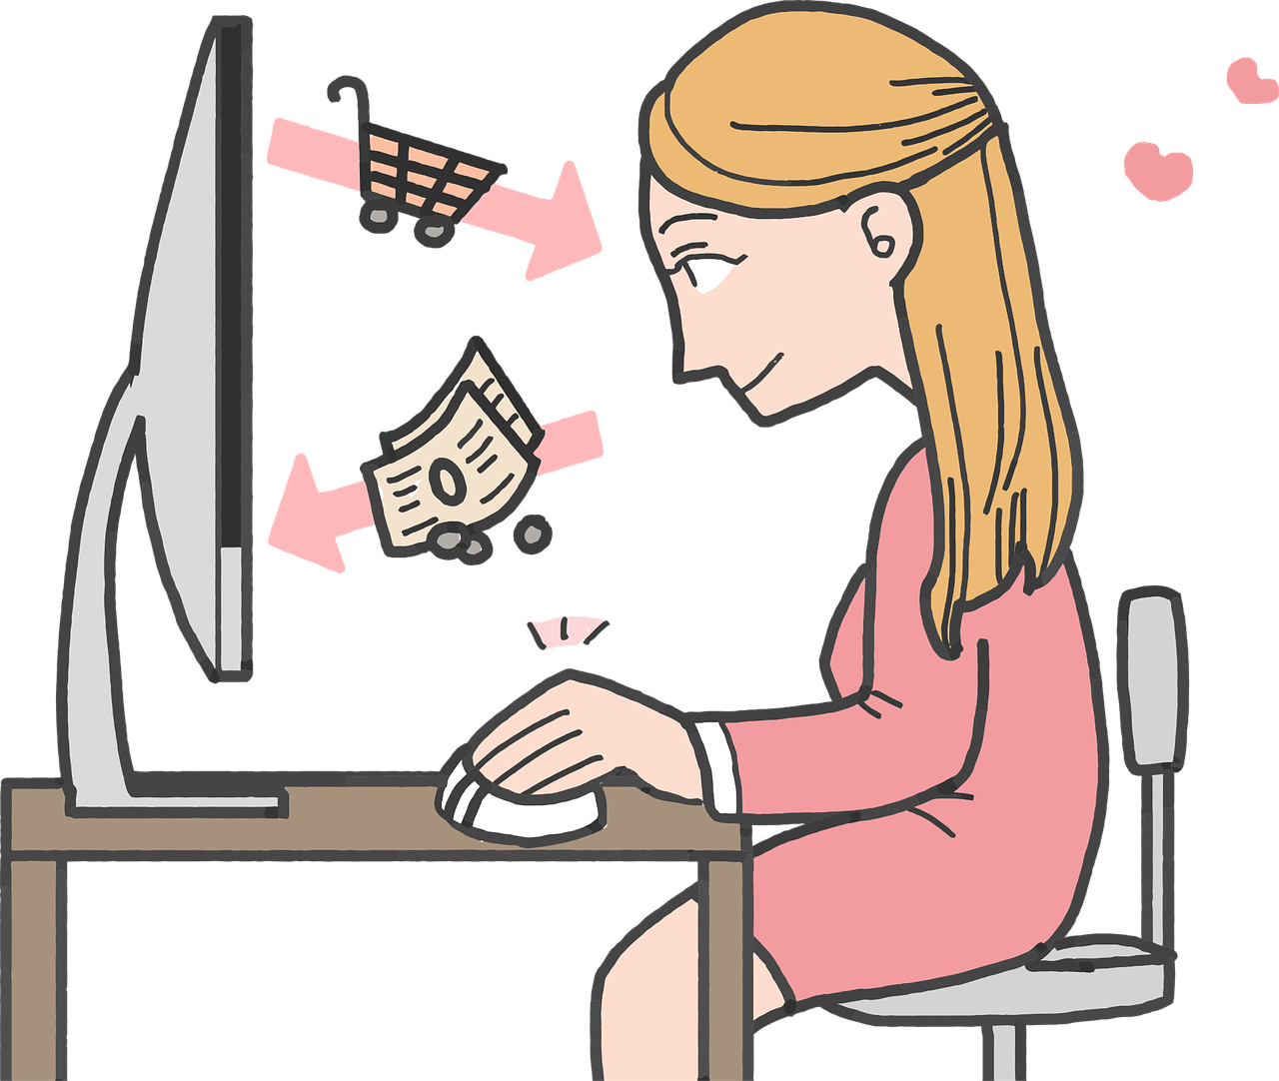

Berbelanja
Sesi 7

Slide 2

Tempat Berbelanja
Independen
Ritel jenis ini dipunyai oleh hanya satu orang.
Usaha Keluarga
Usaha keluarga, biasanya keluarga besar
Jaringan
Jaringan (chain) merupakan sekelompok gerai di bawah kepemilikan bersama
Waralaba
Koperasi
Waralaba (franchise) merupakan suatu bentuk usaha bisnis penjualan barang atau jasa yang bermerek
Koperasi merupakan suatu usaha bisnis yang diselenggarakan atas azaz kebersamaan dan demokratis

Slide 3
Perilaku Berbelanja
Menurut Damsar (2005), terdapat delapan strategi yang digunakan oleh pembeli di pasar tradisional untuk memperoleh harga murah, atau paling tidak, harga pantas:
Bercerita ramah
Satuan pembayaran
Mempertukarkan barang
Memberikan tambahan

Slide 4
Perilaku Berbelanja
Menurut Alexander ada beberapa teknik tawar-menawar yang dapat dilakukan oleh pedagang bakul di Jawa:
Mencari cacat
Membuat perbandingan
Katakan terlalu mahal
gigih dalam menawar
Meninggalkan pedagang
Tunjukkan semua uang
Datang pada saat awal buka atau tutup pasar
Meminta tambahan

